Slide 1
Sistemas Operativos
Actividad fundamental 3
Abraham Said Herrera Moreno 1451439

Slide 2
Índice
Tipos de memoria
Gestión de memoria
Windows
Linux
Mac Os
Ios de redes
Android
IOS
Preguntas

Slide 3
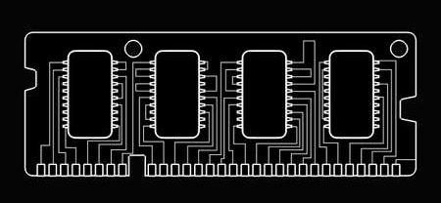
Tipos de memoria
RAM
La RAM o Random Access Memory almacena datos e instrucciones de los programas que se requieren en un momento determinado, esto de manera temporal. Esta información es usada en tiempo real por la CPU o unidad de procesamiento del equipo. En la RAM están los datos de los que el ordenador va a echar mano para facilitar que el usuario, en un momento muy concreto, navegue, escriba un texto o vea un vídeo en YouTube, por ejemplo.

Slide 4
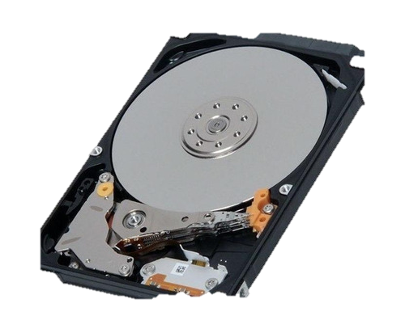

Memoria ROM
Las siglas responden a Read Only Memory. Es decir, que es una memoria solo de lectura. Donde los datos se leen y usan, pero no se modifican. En el módulo de memoria ROM de un ordenador la información permanece, incluso cuando se apaga el equipo o se queda momentáneamente sin energía eléctrica.
Disco duro
El disco duro es el dispositivo principal donde se almacena toda la información que genera el usuario: los programas instalados, los archivos de música, imagen o vídeo, etcétera.

Slide 5
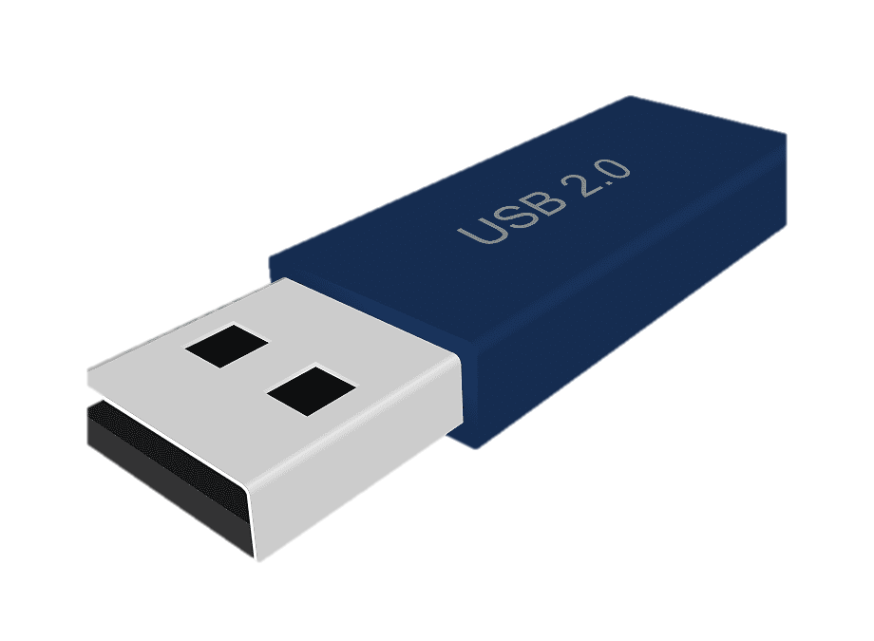
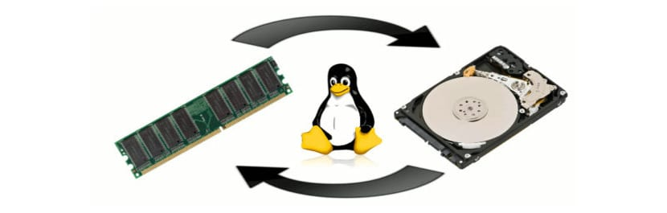
Memorias portátiles
Los usb o pendrive, son dispositivos que utilizan circuitos de estado sólido, permiten hoy transportar cantidades ingentes de ficheros y documentos en el espacio que ocupa un mechero.
También existen los discos duros ssd (unidades de estado solido) externos.
Memoria swap
Memoria swap o memoria virtual la tienen los ios Linux y Windows y es bastante parecida a la memoria caché, pero a ella recurre exclusivamente el sistema operativo, y no el resto de los componentes del ordenador. En Windows, por ejemplo, es un archivo que está en el interior del sistema operativo. En esencia, la memoria swap permite disponer de memoria adicional a la que reporta el módulo RAM, que suele tener problemas de rendimiento cuando abrimos demasiadas aplicaciones.

Slide 6
Gestión de memoria
Es el proceso de asignación de memoria a los programas que la solicitan.1​ La gestión de la memoria principal de una computadora es una tarea de suma importancia para el funcionamiento de la misma.
Paginación de memoria
Se trata de un modelo de organización de memoria física en el que se divide toda la memoria en porciones del mismo tamaño. Esas porciones reciben el nombre de marcos o páginas físicas. Si dividimos la memoria en páginas, podremos gestionarla mejor.

Slide 7

Gestión de memoria en Windows

Slide 8
Gestión de memoria en Windows
El de memoria en Windows está hecho para trabajar con paginas que van de los 4kB hasta los 64kB.Cuando se crea un proceso el tamaño máximo es de 2gb este espacio está dividido en páginas de tamaño fijo y poseen uno de los siguientes estados’
disponible
reservada
asignada
Cuando hay espacio disponible en la memorias el gestor de memoria virtual permite que los conjuntos residentes de los procesos activos crezcan. Entonces se trae una nueva página a la memoria sin expulsar ninguna. Cuando la memoria empieza a escasear el gestor de memoria virtual mueve las páginas que se han utilizado hace más tiempo de cada uno de los procesos hacia swap liberando as, memoria principal.

Slide 9

Gestión de memoria en Linux

Slide 10
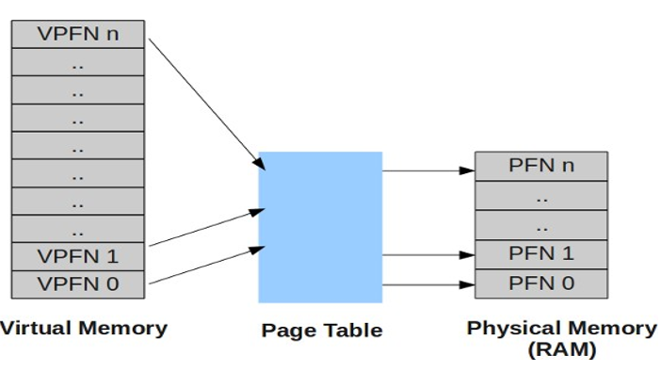
En lo que respecta a memoria virtual, hace uso de una estructura de tabla de páginas con tres niveles, formada por los siguientes tipos de tablas (cada tabla individual es del tamaño de una página):
Directorio de páginas: un proceso activo tiene un solo directorio de páginas que es del tamaño de una página. Cada entrada en el directorio de páginas apunta a una página del directorio intermedio de páginas. Para un proceso activo, el directorio de páginas tiene que estar en la memoria principal.
Directorio intermedio de páginas: este directorio puede ocupar varias páginas y cada entrada de este directorio apunta a una página de la tabla de páginas.

Slide 11
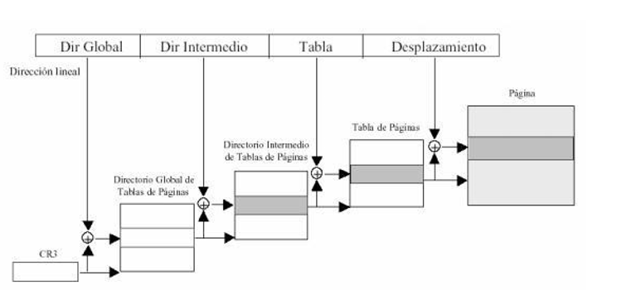
Tabla de páginas: esta tabla de páginas también puede ocupar varias páginas, y cada entrada de la tabla de página hace referencia a una tabla virtual del proceso.
Para utilizar esta estructura de la tabla de páginas a tres niveles, una dirección virtual en Linux se ve como un conjunto de cuatro campos. El campo más a la izquierda (más significativo) se utiliza como índice en el directorio de páginas. El siguiente campo sirve como índice en el directorio intermedio de páginas. El tercer campo sirve como índice en la tabla de páginas. Y el cuarto y último campo, indica el desplazamiento dentro de la página seleccionada de la memoria.

Slide 12

Gestión de memoria en mac os

Slide 13
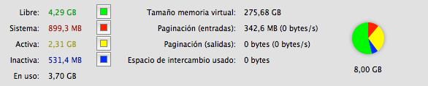
La gestión de la memoria en Mac OS X puede sorprender a mas de un usuario. Esto es debido a que Apple cataloga el uso de la memoria de la siguiente forma:
Libre: Tal como se puede deducir, este tipo de memoria no se está utilizando.
Sistema: Cantidad de memoria que se emplea por parte del sistema.
Activa: Memoria RAM que ha sido utilizada hace poco.
Inactiva: Cantidad de memoria que no se está utilizando en el momento pero que puede volver a estar disponible para la aplicación que la ha usado. Mac OS X reserva este tipo de memoria a aplicaciones que se han cerrado. De esta forma si volvemos a abrirlas, como tienen memoria reservada, se abrirán mas rápido.
En uso: Consiste en la cantidad de memoria total que se encuentra en uso.

Slide 14
Sistemas operativos de redes
Gestión de memoria

Slide 15

netware
Netware permite gestionar 4gb, cuando lo máximo que permite un PC son 256 Mb. Netware no tiene zonas reservadas de memoria como una sola entidad. La versión 3.11 de Netware, tenía una gestión de memoria que se basaba en dividir la memoria en cinco zonas o pool, y dependiendo del tipo de aplicación, la ejecutaba en una de esas zonas. Cuando la tarea terminaba, esa parte de memoria no podía ser utilizada por otra aplicación. En Netware 4.X utiliza toda la memoria, utilizando cada aplicación la que necesite, y después, eliminándola y pudiendo ser utilizada por otra aplicación.

Slide 16
Sistemas operativos móviles
Gestión de memoria

Slide 17
Android
La gestión de memoria es bastante común. Al igual que Java y NET., Android utiliza el entorno de ejecución y la máquina virtual para gestionar la memoria de la aplicación. A diferencia de cualquiera de estos dos marcos, el entorno de ejecución de Android también maneja los tiempos de vida del proceso. Android asegura la respuesta de la aplicación, deteniendo y matando a los procesos que obstaculizan la fluidez y libera recursos para las aplicaciones de mayor prioridad.
Cada aplicación Android se ejecuta en un proceso independiente dentro de su propia instancia de Dalvik, renunciando a toda responsabilidad de la memoria y la gestión de procesos.
Dalvik y el entorno de ejecución de Android se posicionan en la parte superior de un núcleo de Linux que se encarga de la interacción de bajo nivel del hardware, incluyendo los drivers y la gestión de memoria, mientras que el conjunto de API proporciona acceso a todos los servicios de bajo nivel, características y hardware.
Uno de los elementos clave de Android es la máquina virtual de Dalvik. En lugar de utilizar una tradicional máquina virtual Java (VM), tales como Java ME (Java Mobile Edition), Android utiliza su propia máquina virtual personalizado diseñado para asegurar que la multitarea se ejecutan de manera eficiente en un único dispositivo.
La máquina virtual Dalvik utiliza el dispositivo del kernel de Linux subyacente para manejar bajo nivel de funcionalidad, incluyendo la seguridad, la planificación de procesos, y la gestión de la memoria.

Slide 18
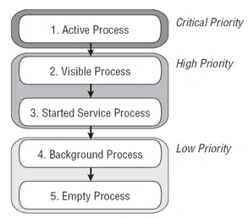
El orden en que los procesos para reclamar los recursos está determinada por la prioridad de las aplicaciones almacenadas. Una prioridad de aplicación es igual a prioridad más alta de sus componentes.
Tipos de procesos:
– Procesos Activos o en primer plano, son con los que existe una interacción con el usuario. En general, hay pocos procesos en un mismo periodo de tiempo, y se matan sólo como último recurso.
-Procesos Visibles que como el nombre sugiere, las actividades visibles son visibles, pero no son en primer plano o de responder a eventos de usuario. Esto ocurre cuando una actividad se muestra parcialmente (una pantalla que no está completa o transparente).
– Procesos en segundo plano engloban a las actividades que no son visibles y están en ejecucuón. No será en general un gran número de procesos.
– Procesos vacíos se utilizan para mejorar el rendimiento general del sistema, a menudo Android retiene aplicaciones en la memoria después de haber llegado al final de su vida. Se mantiene esta memoria caché para mejorar el tiempo de respuesta de las aplicaciones al arrancarse.

Slide 19
IOs
IOS utiliza Xcode con el ARC, que es un sistema de gestión de la memoria. Esto optimiza al sistema operativo en un porcentaje muy elevado.
Xcode fue la herramienta que dio paso a la gestión de memoria más eficaz con la ayuda implementada de ARC (Automatic Reference Counting), es una función de gestión de memoria del compilador Clang que proporciona recuentos de referencia automáticos para los lenguajes de programación Objective-C y Swift, los cuales veremos un poco de ellos.
Cuando se crea una nueva instancia de una clase, ARC asigna una porción de memoria para almacenar información sobre esa instancia. Esta memoria contiene información sobre el tipo de la instancia, junto con los valores de las propiedades almacenadas asociadas a esa instancia. ARC libera la memoria utilizada por esa instancia para que la memoria se pueda usar para otros fines. Esto ayuda que las instancias de clase no ocupen espacio en la memoria cuando ya no sean necesarias.

Slide 20
¿Por qué es importante la administración de memoria en estos dispositivos?
La gestión de memoria es la que definirá como llevan acabo los procesos y administración de recursos para su correcto desarrollo. No todos nuestros procesos pueden tener la misma prioridad porque nuestro equipo talvez no tenga las capacidades para trabajar con tanta información.

Slide 21
Problemas mas frecuentes en la administración de la memoria.
Su limitada capacidad para llevar a cabo procesos, a veces es necesario terminar estos para dar pie a otro.

Slide 22
En un escenario con ARC marcamos las propiedades como:
Strong
El sistema se encarga de:
Liberar la memoria cuando los contadores de punteros strong llegan a 0, además, cualquier puntero weak automáticamente se cambia a nil para evitar el cuelgue de nuestro programa al acceder a un lugar de la memoria que ya no apunta a un objeto.
Los punteros strong indican la propiedad del objeto:
•Cuando voy a crear un objeto pienso: "este objeto es mío entonces es strong".
•En caso de duda usar siempre strong.
•Muchísimo cuidado con crear un objeto que solo te pertenece a ti como weak. Tras crearlo instantáneamente desaparecerá de la memoria y el puntero será nil.
Weak
Para prevenir este problema cuando un objeto no nos pertenece y sabemos que vamos a crear un ciclo utilizamos un puntero weak.
Cuando el objeto desaparezca de la memoria nuestro puntero weak será puesto a nil y cualquier mensaje enviado a nil devuelve 0, lo cual no causará problemas catastróficos. Cosa que sí ocurriría si enviamos un mensaje a un objeto utilizando un puntero que ya no apunta a un objeto de ese tipo.

Slide 23
Fuentes
https://blog.orange.es/consejos-y-trucos/tipos-de-memoria-pc/
https://www.applesfera.com/os-x/tipos-de-memoria-del-monitor-de-actividad#:~:text=Wired%3A%20Es%20la%20memoria%20que,La%20memoria%20libre%20sin%20usar.
https://www.profesionalreview.com/2020/06/10/como-funciona-la-paginacion-de-memoria/
https://www.cronicasdeuninformatico.com/2013/02/gestion-de-la-memoria-en-mac-os-x.html
https://www.monografias.com/trabajos16/novell-cuatro-x/novell-cuatro-x.shtml
https://www.sozpic.com/gestion-de-memoria-en-android/

